Slide 1
PROYECTO DE GRADO I
Maestría en Ing. de Software
lfrincon@javerianacali.edu.co

Slide 2
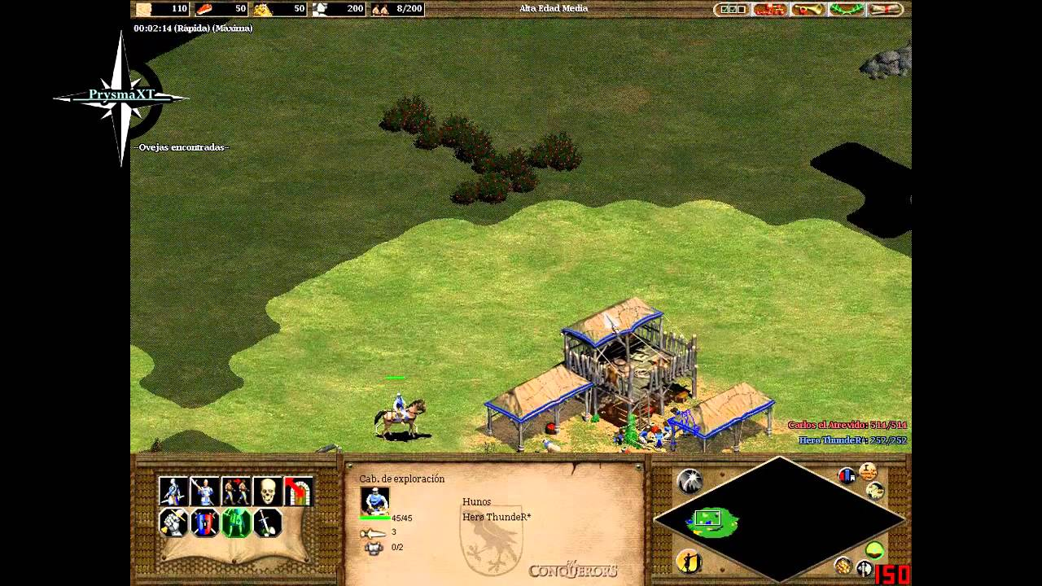
Age of Empires – Imagen tomada de https://i.ytimg.com/vi/-5gS5kjRhPc/maxresdefault.jpg
Notes:
Age of

Slide 3
Definición del problema
Un problema es todo aquello cuya solución se desconoce; ese desconocimiento puede ser para un grupo de personas o para la humanidad. Para la formulación correcta de un problema se debe tener en cuenta los siguientes aspectos:
Aquello donde exista una situación actual que se desea mejorar, pero se desconoce la manera de lograrlo.
Una situación actual indeseable, que se desea cambiar o modificar.
Un problema debe expresarse en términos concretos y explícitos a través del planteamiento y formulación
Proyecto de Grado I – S.2

Slide 4


Planteamiento del problema
Es la descripción de la “Situación actual” que caracteriza al “objeto de conocimiento”. Aquí se describen los síntomas y las posibles causas, la identificación de las situaciones futuras si se sostiene dicha situación y la presentación de alternativas para superar la situación actual, las cuales permitan controlar el pronóstico planteado.
Antes de iniciar el planteamiento del problema usted debe tener:
Proyecto de Grado I – S.2

Slide 5
Pasos
Identificar un tema que sea de interés
Validar que el tema pase el checklist
Buscar trabajos previos que se hayan hecho en el área

Slide 6
Planteamiento del problema: ¿Cómo realizarlo?
Se inicia con un diagnóstico de la situación actual, preguntándose ¿Qué pasa con su objeto de investigación?. El diagnóstico se fundamenta en:
a. La identificación de los hechos o situaciones que se observan al analizar el objeto de investigación. Estos son los síntomas del problema.
b. Con la lista de los síntomas del paso anterior identifique hechos o situaciones que producen los síntomas. Estos son las causas del problema.
c. Con los síntomas del problema y las causas de estos se plantea el diagnóstico, el cual consiste en un relato de la situación actual.
Proyecto de Grado I

Slide 7
Planteamiento del problema: ¿Cómo realizarlo?
Una vez establecido el diagnóstico se determina el pronóstico, el cual es un relato de las posibles situaciones a que se vería enfrentado el objeto de investigación si permanecen las situaciones actuales. Se responde a las preguntas ¿Qué puede pasar? ¿Cuáles serán los resultados si los síntomas persisten?.
Proyecto de Grado I

Slide 8
Formulación del problema
Se debe ser capaz, no solo de conceptualizar el problema, sino también de verbalizarlo de manera clara, precisa y de forma accesible.
Formular el problema es hacer una pregunta o varias preguntas, cuyas respuestas debe encontrarse con la investigación. Estas preguntas generalmente se la conocen como preguntas de la investigación.
Proyecto de Grado I

Slide 9
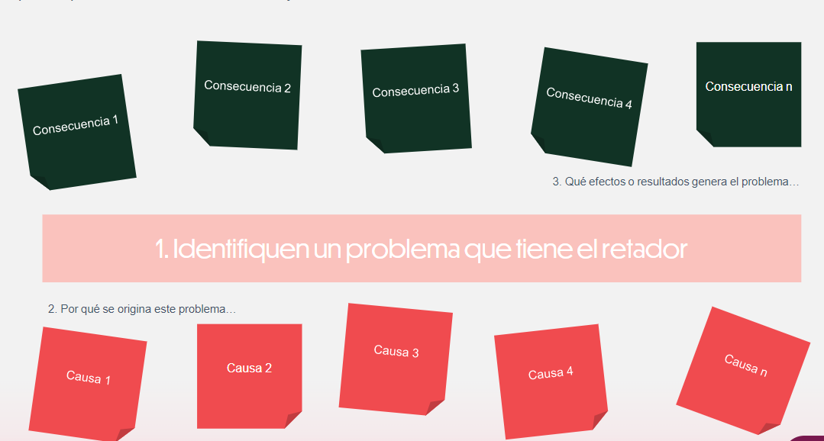
Diligenciar
Fuente. Centro de Innovación y emprendimiento Javeriano

Slide 10
PROYECTO DE GRADO I
Maestría en Ing. de Software
Luisa Rincón
lfrincon@javerianacali.edu.co

